Slide 1

Brandschutz

Slide 2




Definition
Die zum Brandschutz gehörenden Maßnahmen können in die folgenden Unterbereiche eingeteilt werden:
Ansprechpartner bei allen Fragen aus diesen Bereichen ist der Brandschutzbeauftragte!
Prävention
Verhinderung der Brandentstehung
Evakuierung
der Mitarbeiter und sonstiger Personen aus dem Gefahrenbereich
Erfassung und Alarmierung
Erkennen einer Brandentstehung in einem möglichst frühen Stadium
Brandbekämpfung
Eindämmung der Brandausbreitung

Slide 3


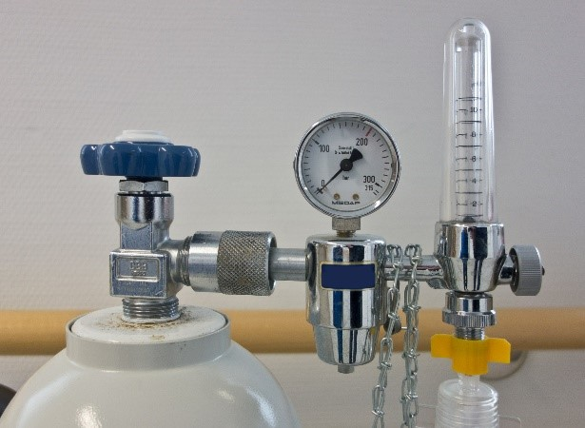
Prävention: Voraussetzungen für einen Brand
Um einen Brand wirksam verhindern zu können, müssen die Voraussetzungen für dessen Entstehung bekannt sein:
Entzündbare Stoffe
©pixabay - gwendoline63
Zündquelle
Sauerstoff
©pixabay - PublicDomainPictures
©pixabay - Michael Schwarzenberger

Slide 4
Prävention: Voraussetzungen für einen Brand
Fehlt eine der 3 Voraussetzungen, kann es nicht zu einem Brand kommen!
Da Sauerstoff in der Umgebungsluft fast immer vorhanden ist, ist die sicherste Regel:
Trennung von Zündquellen und brennbarem Material!
©pixabay - PublicDomainPictures
©pixabay - gwendoline63
Notes:
Darauf hinweisen, dass dazu auf der nächsten Folie Beispiele folgen.

Slide 5

Tipps zur konkreten Trennung von Zündquelle und brennbarem Material
Brennbare Gegenstände nie auf Herdplatten oder Heizelementen abstellen.
Ebenfalls mögliche Wärmequellen immer auf nicht brennbaren Unterlagen platzieren (z. B. keramische Platten).
Lüftungsschlitze frei und sauber halten!
Elektrische Geräte nach dem Gebrauch abschalten, noch besser: Stecker ziehen.
Sicherheitsabstand Leuchtmittel <-> brennbaren Materialien
Wärmeabfuhr bei chemischen Reaktionen (z. B. Klebstoffen)
Gefahrenbewusstsein Zündquelle <-> brennbares Material entwickeln.

Slide 6






Materialeigenschaften/Brandgefährdung
Aggregatszustand
Flüssige oder gasförmige Materialien haben ein höheres Gefährdungspotenzial, weil sie schwerer zu kontrollieren sind.
Entflammbarkeit
Je höher die Entflammbarkeit, desto geringer muss die Energie der Zündquelle sein.
Ausbreitungsgeschwindigkeit
Mit zunehmender Materialdichte sinkt in der Regel die Ausbreitungsgeschwindigkeit.
Temperaturentwicklung
Beim Brand entstehen je nach Material sehr unterschiedliche Temperaturen. Besonders heiß werden Metallbrände.
Oberflächengröße
Je größer die Oberfläche des Materials, desto größer ist auch die Oxidationsfläche und somit das Gefährdungspotenzial. (Staubexplosion!)

Slide 7





Brandklassen nach EN 2
Brandklasse | Beschreibung | Materialbeispiele
 | Brände fester Stoffe, hauptsächlich organischer Natur, die im Normalfall unter Glutbildung verbrennen | Papier, Holz, Textilien, Kohle, Reifen, einige Kunststoffe
 | Brände von flüssigen oder beim Brand flüssig werdenden Stoffen | Benzin, Diesel, Heizöl, Teer, Alkohol, Lacke, viele Kunststoffe (z. B. PVC)
 | Brände von Gasen | Butan, Propan, Wasserstoff, Erdgas, Acetylen
 | Metallbrände | Aluminium, Natrium, Kalium, Lithium
 | Brände von Speiseölen oder Speisefetten | Speiseöl und Speisefett

Slide 8
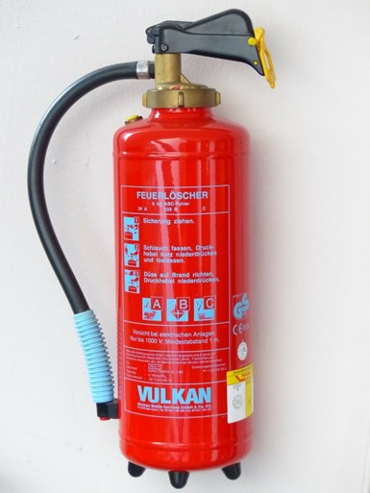
Löschmittel (Feuerlöscher)
In Abhängigkeit der möglichen Brandgefährdung müssen geeignete Löschmittel zum Einsatz kommen. Besonders effektiv sind Feuerlöscher.
Auf den Feuerlöschern ist die Brandklasse, also der Einsatzbereich dargestellt, die Handhabung beschrieben und das Löschvermögen angegeben.
Feuerlöscher müssen jederzeit gut zugänglich und an sofort erkennbaren Standorten untergebracht werden.
Hinweis: Nach den neuesten Erkenntnissen sind Löschdecken nur sehr bedingt einsetzbar. Ein Feuerlöscher ist in jedem Fall vorzuziehen. Ausnahme: eine in Flammen stehende Person
©pixabay - Hans Braxmeier

Slide 9
Löschmittel (Anzahl von Feuerlöschern)
Um eine sichere Versorgung mit Feuerlöschern gewährleisten zu können, ist eine ausreichende Anzahl davon vorgeschrieben. Da es aber Feuerlöscher in unterschiedlichen Größen gibt, hat sich das Konzept der „Löschmitteleinheiten“ (LE) durchgesetzt.
Grundfläche (m²) | Löschmitteleinheiten
bis 50 | 6
bis 100 | 9
von 100 bis 1000 | +3 je 100 m²
mehr als 1000 | +6 je 250 m²
Anhand der Grundfläche des Gebäudes kann die Anzahl der erforderlichen Löschmitteleinheiten ermittelt werden.
Diese Angaben beziehen sich auf die minimale Grundausstattung für die Brandklassen A und B. Bei erhöhter Brandgefahr oder zusätzlichen Brandklassen müssen zusätzliche Feuerlöscher bereit gestellt werden.

Slide 10

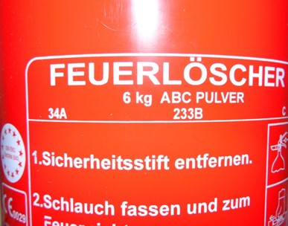
Löschmittel (Anzahl von Feuerlöschern)
Auf dem Feuerlöscher ist nicht die Anzahl der Löschmitteleinheiten, sondern das Löschvermögen angegeben. Bei Kombinationslöschgeräten (Feuerlöscher für mehrere Brandklassen ist dies für die Klassen A und B separat aufgeführt.
Beispiel:
Ein ABC-Feuerlöscher mit einem Löschvermögen von 233 B (Klasse B) und 34 A (Klasse A). Jetzt können die Löschmitteleinheiten ermittelt werden.
©Werner Böcker

Slide 11
Löschmittel (Anzahl von Feuerlöschern)
Löschmitteleinheiten (LE) | Klasse A | Klasse B
1 | 5 A | 21 B
2 | 8 A | 34 B
3 |  | 55 B
4 | 13 A | 70 B
5 |  | 89 B
6 | 21 A | 113 B
9 | 27 A | 144 B
10 | 34 A
12 | 43 A | 183 B
15 | 55 A | 233 B
Ergeben die Angaben in den einzelnen Klassen unterschiedliche Löschmitteleinheiten, wird die geringere Anzahl gewählt.
Beispiel: 21 A / 144 B = 6 LE

Slide 12
Umgang mit dem Feuerlöscher
Nie gegen den Wind löschen
Brand von vorn unten nach oben bekämpfen.
Ausnahme: Tropfbrände von oben nach unten löschen.
Löschmittelstrahl auf das brennende Material richten
Bei Bränden mit gasförmigen Stoffen: erst die Gaszufuhr unterbrechen
Viele Feuerlöscher parallel - nicht hintereinander - einsetzen
Keine Selbstgefährdung! Bei sich schnell ausbreitenden Bränden sofort den Rückzug antreten.
Einmal gebrauchte Feuerlöscher nicht wieder verwenden.
Feuerlöscher

Slide 13
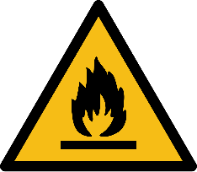


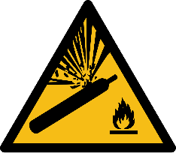
Warnzeichen: Brandgefährdung
 | Warnung vor feuergefährlichen Stoffen
 | Warnung vor brandfördernden Stoffen
 | Warnung vor explosionsgefährlichen Stoffen
 | Warnung vor Gasflaschen

Slide 14








Brandschutzzeichen
 | Richtungszeichen
 | Feuerlöscher
 | Löschschlauch
 | Feuerleiter
 | Mittel und Geräte zur Brandbekämpfung
 | Brandmelder
 | Brandmeldetelefon

Slide 15
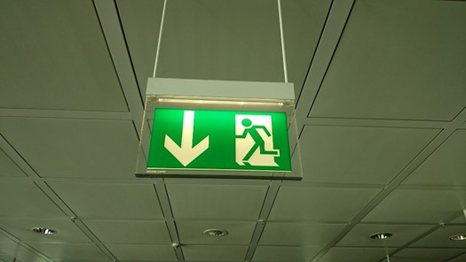




Rettungs- und Fluchtwege
Rettungswege dienen dem Zugang für Einsatzkräfte auf der einen Seite, gleichzeitig aber auch der Flucht gefährdeter Personen aus dem Gebäude.
Sie sind:
stets und vollkommen frei zu halten,
auch bei Stromausfall ausreichend zu beleuchten und
mit der entsprechenden Beschilderung zu kennzeichnen.
Die Kenntnis und Nutzung des Rettungswegenetz muss durch regelmäßige Übungen verinnerlicht werden.
©pixabay – Hans Romeiser

Slide 16
Ansprechpartner bei allen Fragen des Brandschutzes: der Brandschutzbeauftragte
Der Brandschutzbeauftragte ist der Experte, wenn es um den betrieblichen Brandschutz geht.
Seine Aufgaben u. a.:
Erstellen und Aktualisieren einer Brandschutzordnung
Planung der Rettungswege
Ermittlung der spezifischen und allgemeinen Brandgefährdungen
Planung und Durchführung von Evakuierungsübungen
Planung der Feuerlöscheinrichtungen
Kontrolle der Rettungswege und Brandmeldeanlagen
Dokumentation aller Maßnahmen, die zum Brandschutz gehören
Beratung der Mitarbeiter in allen Fragen des Brandschutzes

Slide 17




Verhalten im Brandfall (Alarmplan)
Menschen retten
01
Brand melden
Telefon-Nr.:
Was ist passiert?
Wo genau brennt es?
Wie viele Verletzte?
Wer meldet?
02
03
Sich in Sicherheit bringen*
Hilfebedürftige Personen unterstützen
Gefährdete Personen alarmieren
Das Gebäude über die Rettungswege verlassen
Türen schließen
Keine Aufzüge benutzen
Anweisungen der Brandschutzhelfer beachten
*Löschversuche nur unter Ausschluss der Eigengefährdung

Slide 18
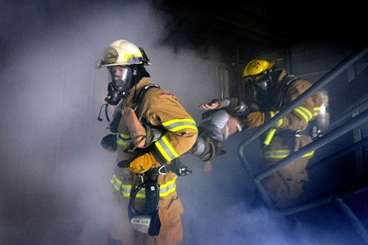
Brandschutzübung/Evakuierung
Nur regelmäßige Übung bringt Sicherheit!
Schaffen Sie möglichst reale Bedingungen (Einsatz von Rauchpatronen).
Integrieren Sie die örtliche Feuerwehr.
Führen Sie regelmäßige Übungen für den Umgang mit Feuerlöschern durch.
Machen Sie die Wichtigkeit der Übung deutlich und unterbinden Sie Verstöße.
Integrieren Sie Erste-Hilfe-Übungen und die Rettung von hilfebedürftigen Personen.
Sprechen Sie Schwachstellen an.
©pixabay – David Mark

Slide 19
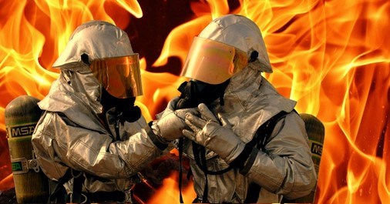







ZUSAMMENFASSUNG
©pixabay – Alexas Fotos
Defekte, die zu einer Brand-gefährdung führen können, sofort melden.
Auch kleinere gelöschte Brände niemals unbeaufsichtigt lassen.
Stets mit offenen Augen durch den Betrieb gehen.
Andere auf mögliche Gefahren aufmerksam machen.
Nur durch regelmäßige Brandschutzübungen werden alle Mitarbeiter mit den Abläufen und Hilfsmitteln vertraut.
Gebrauchte Feuerlöscher NIEMALS wieder zurückstellen/aufhängen, sondern in die Wartung geben.
Kein falscher Ehrgeiz! Der Stress trübt den Blick für eine Gefährdung!

